Slide 1
Comissão de Constituição, Justiça e Cidadania do Senado Federal
Fundo Social
Proposta de Emenda à Constituição nº 187, de 2019
11 de fevereiro de 2020
Paulo César Ribeiro Lima
Consultor Legislativo Aposentado da Câmara dos Deputados
Ex-Consultor Legislativo do Senado Federal
Ex-Engenheiro da Petrobrás

Slide 2
Agradecimentos
Ao Senador Humberto Costa; à Presidente da CCJ, Senadora Simone Tebet; e aos demais membros da Comissão
Ao competente colega e amigo Bruno Moretti
À minha esposa, Luiza, que muito me ajuda na elaboração de textos e apresentações
Aos colegas e amigos da Câmara, do Senado Federal e da Petrobrás
Aos amigos da FUP, FNP e da Advocacia Garcez

Slide 3
Proposta de Emenda à Constituição nº 187, de 2019
Estabelece que a instituição de fundos públicos exige lei complementar e, em relação aos já existentes, obriga que sejam ratificados pelos respectivos Poderes Legislativos, por meio de Lei Complementar específica para cada um dos fundos públicos, até o final do segundo exercício financeiro subsequente à data da promulgação desta Emenda Constitucional, sob pena de extinção do fundo e transferência do respectivo patrimônio para o Poder ao qual ele se vinculava.

Slide 4
Retorno por barril no Brasil
Petrobrás
2008 | 2009 | 2010
104,5 | 75,3 | 95,0
40,1 | 31,4 | 37,4
38,4% | 41,7% | 39,4%
Receita (bilhões de R$)
Part. Gov. (bilhões de R$)

Slide 5
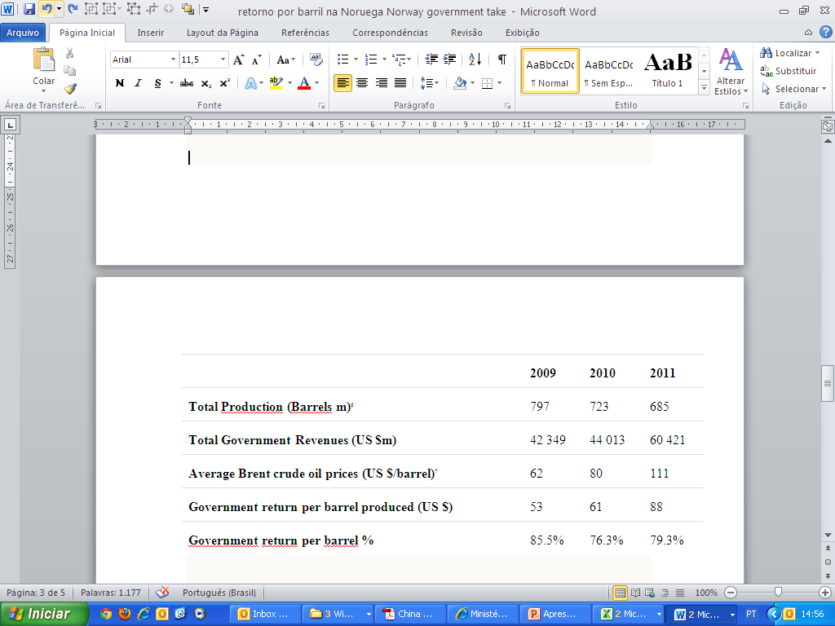
Retorno por barril na Noruega
Fonte: https://eiti.org/blog/what-eiti-reports-do-dont-tell-us-about-oil-deals
Obs.: no Brasil, o retorno do governo por barril foi da ordem de 40%, o que representa cerca de metade do retorno do governo norueguês.

Slide 6
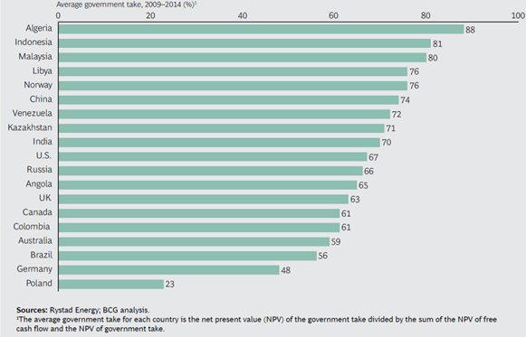
Participação governamental em diferentes países

Slide 7
Fundos soberanos
Rank | Profile | Total Assets | Type | Region
1. | Norway Government Pension Fund Global | $1,098,820,000,000 | Sovereign Wealth Fund | Europe
2. | China Investment Corporation | $940,604,000,000 | Sovereign Wealth Fund | Asia
3. | Abu Dhabi Investment Authority | $696,660,000,000 | Sovereign Wealth Fund | Middle East
4. | Kuwait Investment Authority | $592,000,000,000 | Sovereign Wealth
Fonte: https://www.swfinstitute.org/fund-rankings/sovereign-wealth-fund
China Investment Corp is an investment management firm. The Company is a wholly state-owned company and was established as a vehicle to diversify China's foreign exchange holdings and seek maximum returns for its shareholder within acceptable risk tolerance.

Slide 8
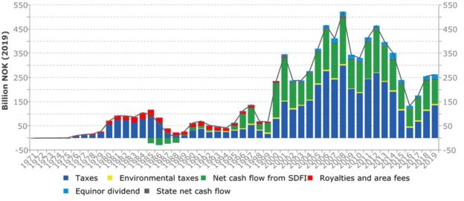
Modernidade é a Noruega
O Fundo de Pensão da Noruega tem mais de US$ 1 trilhão em razão das receitas governamentais do setor petrolífero
O Estado norueguês é investidor
As empresas petrolíferas pagam imposto de renda
Não tem bônus de assinatura nem royalties
A Equinor, antiga Statoil, é uma empresa com participação de 70% do Estado no capital social
É uma estatal moderna que aposta na diversificação

Slide 9
A Lei nº 12.351, além de estabelecer o regime de partilha, cria o Fundo Social (FS)
O FS é vinculado à Presidência da República
Fonte de recursos para o desenvolvimento social e regional
Projetos e programas orçamentários nas áreas de:
educação;
cultura;
esporte;
saúde pública;
previdência;
ciência e tecnologia;
meio ambiente; e
mitigação e adaptação às mudanças climáticas

Slide 10
Constituem recursos do FS:
parcela do valor do bônus de assinatura que lhe for destinada pelos contratos de partilha de produção
a parcela dos royalties que cabe à União, deduzidas aquelas destinadas aos seus órgãos específicos, conforme estabelecido nos contratos de partilha de produção
os royalties e a participação especial das áreas localizadas no pré-sal contratadas sob o regime de concessão destinados à administração direta da União, mediante a regra de transição, a critério do Poder Executivo, estabelecida na forma do regulamento
a receita advinda da comercialização de petróleo, de gás natural e de outros hidrocarbonetos fluidos da União, conforme definido em lei
os resultados de aplicações financeiras sobre suas disponibilidades
outros recursos que lhe sejam destinados em lei

Slide 11
Os investimentos e aplicações do FS serão destinados preferencialmente a ativos no exterior
Os recursos do FS para aplicação nos programas e projetos deverão ser os resultantes do retorno sobre o capital
A política de investimentos do FS será realizada pelo Comitê de Gestão Financeira do Fundo Social - CGFFS
A prioridade e a destinação dos recursos resgatados do FS para os programas e projetos serão propostas pelo Conselho Deliberativo do Fundo Social - CDFS, ouvidos os Ministérios afins
Alteração feita na Câmara dos Deputados pode destinar importantes recursos para o Fundo Social decorrentes da exploração de áreas já concedidas do Pré-Sal
A aplicação dos recursos do Fundo Social no exterior e a destinação apenas do retorno aos programas e projetos sociais podem frustar a expectativa da população

Slide 12
Lei dos “royalties” para educação (12.858/2013)
Art. 2º Para fins de cumprimento da meta prevista no inciso VI do caput do art. 214 e no art. 196 da Constituição Federal, serão destinados exclusivamente para a educação pública, com prioridade para a educação básica, e para a saúde, na forma do regulamento, os seguintes recursos:
I - as receitas dos órgãos da administração direta da União provenientes dos royalties e da participação especial decorrentes de áreas cuja declaração de comercialidade tenha ocorrido a partir de 3 de dezembro de 2012, relativas a contratos celebrados sob os regimes de concessão, de cessão onerosa e de partilha de produção, de que tratam respectivamente as Leis n^{os} 9.478, de 6 de agosto de 1997, 12.276, de 30 de junho de 2010, e 12.351, de 22 de dezembro de 2010, quando a lavra ocorrer na plataforma continental, no mar territorial ou na zona econômica exclusiva;
II - as receitas dos Estados, do Distrito Federal e dos Municípios provenientes dos royalties e da participação especial, relativas a contratos celebrados a partir de 3 de dezembro de 2012, sob os regimes de concessão, de cessão onerosa e de partilha de produção, de que tratam respectivamente as Leis nºs 9.478, de 6 de agosto de 1997, 12.276, de 30 de junho de 2010, e 12.351, de 22 de dezembro de 2010, quando a lavra ocorrer na plataforma continental, no mar territorial ou na zona econômica exclusiva;

Slide 13
Lei dos “royalties” para educação (12.858/2013)
Art. 2º
III - 50% (cinquenta por cento) dos recursos recebidos pelo Fundo Social de que trata o art. 47 da Lei nº 12.351, de 22 de dezembro de 2010, até que sejam cumpridas as metas estabelecidas no Plano Nacional de Educação; e
IV - as receitas da União decorrentes de acordos de individualização da produção de que trata o art. 36 da Lei nº 12.351, de 22 de dezembro de 2010.
§ 1º As receitas de que trata o inciso I serão distribuídas de forma prioritária aos Estados, ao Distrito Federal e aos Municípios que determinarem a aplicação da respectiva parcela de receitas de royalties e de participação especial com a mesma destinação exclusiva.
§ 2º A Agência Nacional do Petróleo, Gás Natural e Biocombustíveis - ANP tornará público, mensalmente, o mapa das áreas sujeitas à individualização da produção de que trata o inciso IV do caput, bem como a estimativa de cada percentual do petróleo e do gás natural localizados em área da União.
§ 3º União, Estados, Distrito Federal e Municípios aplicarão os recursos previstos nos incisos I e II deste artigo no montante de 75% (setenta e cinco por cento) na área de educação e de 25% (vinte e cinco por cento) na área de saúde.

Slide 14
Lei dos “royalties” para educação (12.858/2013)
Art. 3º Os recursos dos royalties e da participação especial destinados à União, provenientes de campos sob o regime de concessão, de que trata a Lei nº 9.478, de 6 de agosto de 1997, cuja declaração de comercialidade tenha ocorrido antes de 3 de dezembro de 2012, quando oriundos da produção realizada no horizonte geológico denominado pré-sal, localizados na área definida no inciso IV do caput do art. 2º da Lei nº 12.351, de 22 de dezembro de 2010, serão integralmente destinados ao Fundo Social previsto no art. 47 da Lei nº 12.351, de 22 de dezembro de 2010.
Art. 4º Os recursos destinados para as áreas de educação e saúde na forma do art. 2º serão aplicados em acréscimo ao mínimo obrigatório previsto na Constituição Federal.
Art. 5º O § 1º do art. 8º da Lei nº 7.990, de 28 de dezembro de 1989, passa a vigorar com a seguinte redação:
"Art. 8º ....................................................................................
§ 1º As vedações constantes do caput não se aplicam:
I - ao pagamento de dívidas para com a União e suas entidades;
II - ao custeio de despesas com manutenção e desenvolvimento do ensino, especialmente na educação básica pública em tempo integral, inclusive as relativas a pagamento de salários e outras verbas de natureza remuneratória a profissionais do magistério em efetivo exercício na rede pública.

Slide 15
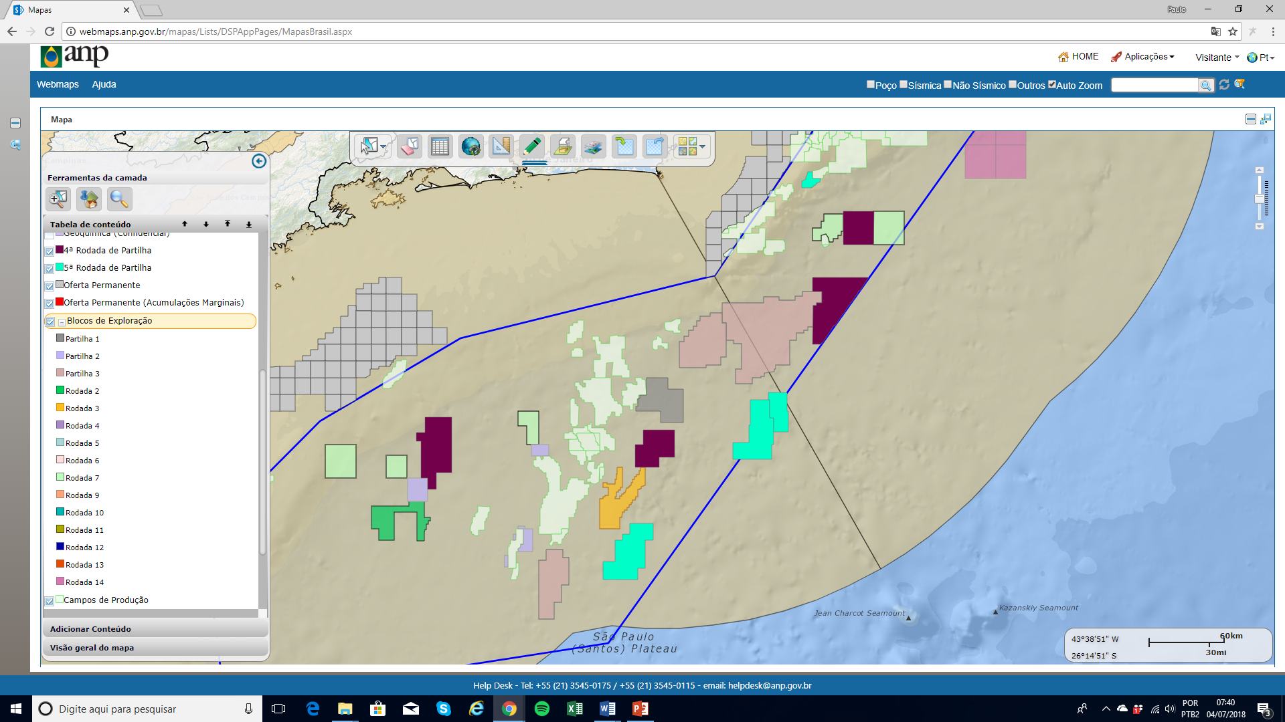

Campos e blocos no Pré-Sal
Lula, Búzios e Libra têm mais de 30 bilhões de barris recuperáveis.
Búzios
Libra
Lula
Só o campo de Lula esta produzindo mais de 1 milhão de barris de petróleo equivalente por dia.
Fonte: ANP

Slide 16
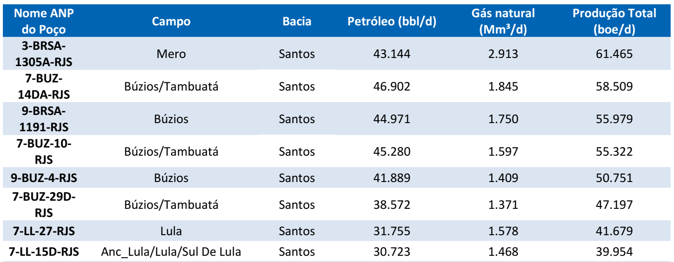
Produtividades maiores que as dos poços da Arábia Saudita
(O Pré-Sal está sendo “utilizado” para a “destruição” da Petrobrás)
Fonte: ANP

Slide 17
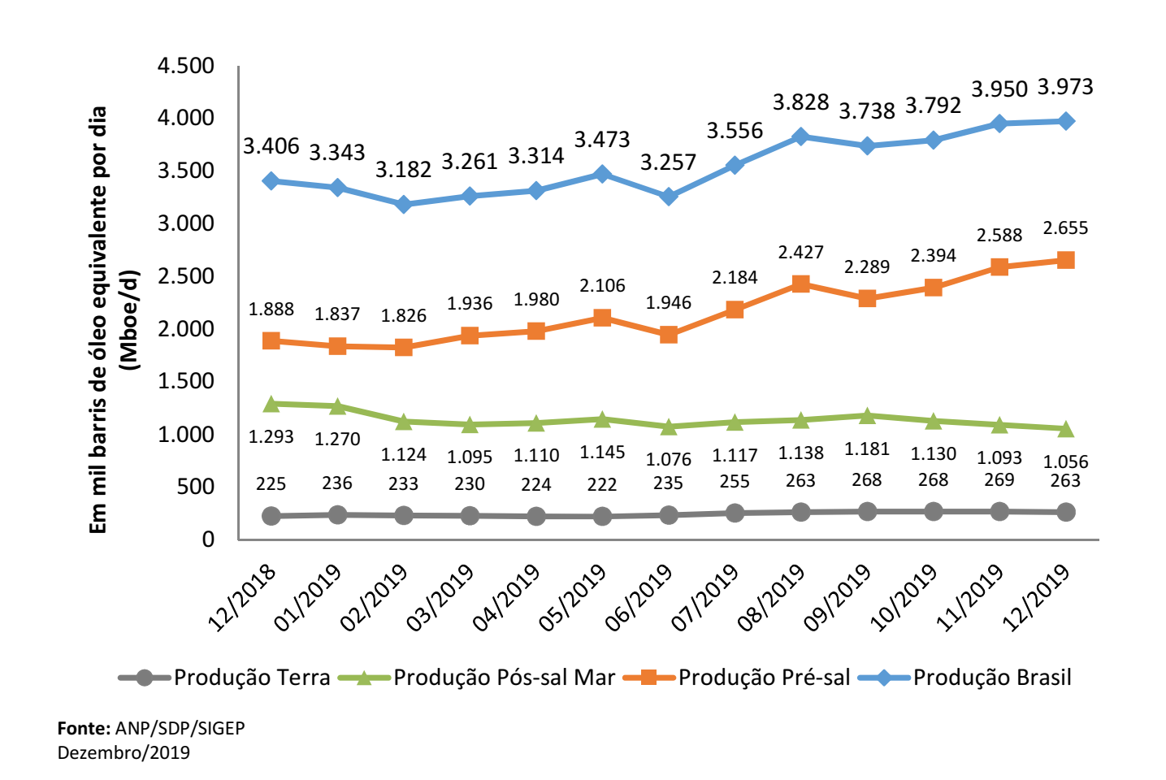

Slide 18
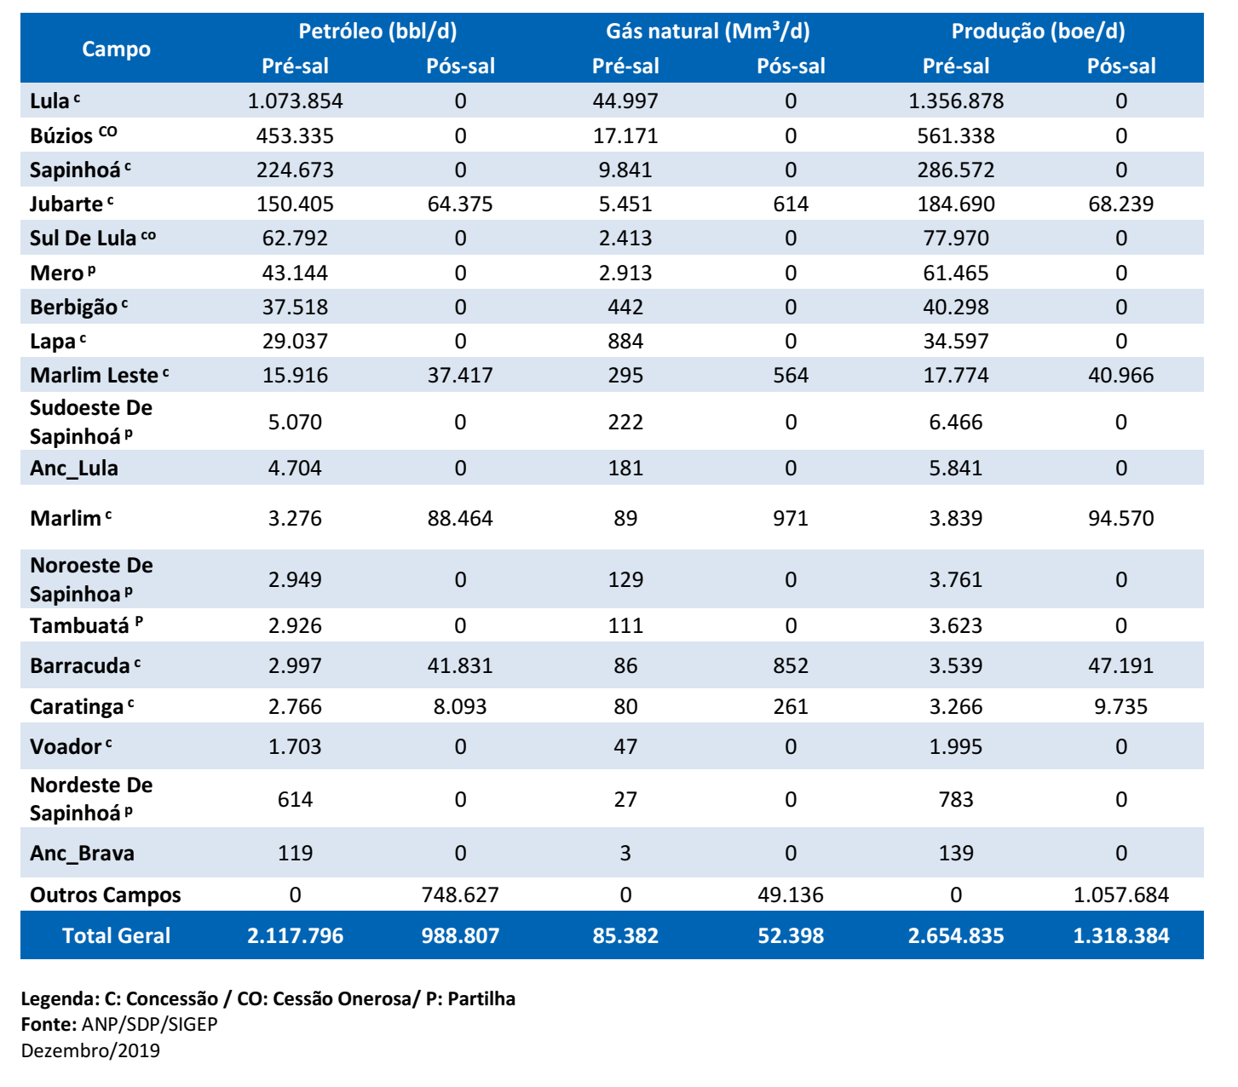

Slide 19
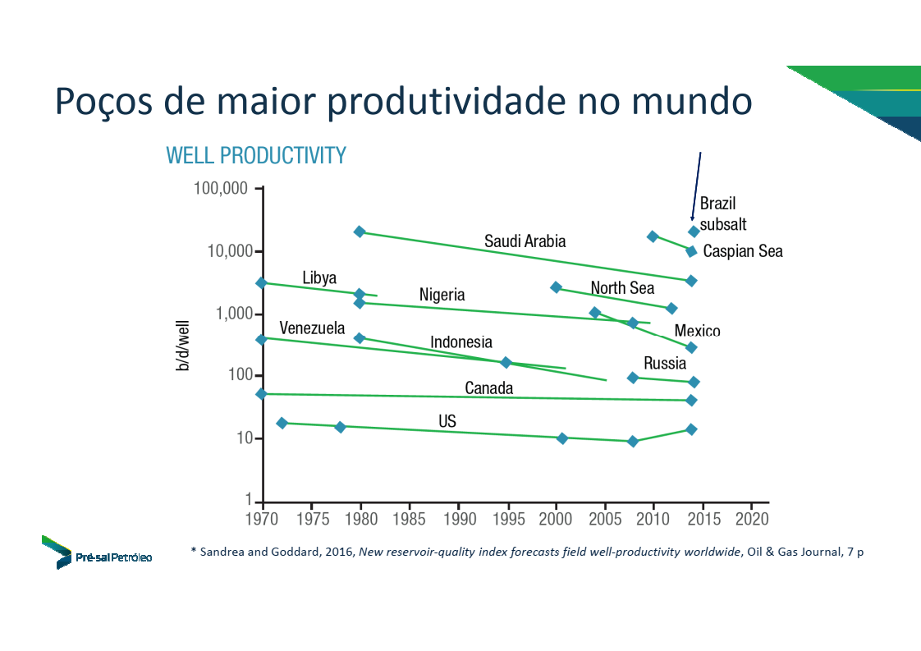

Slide 20
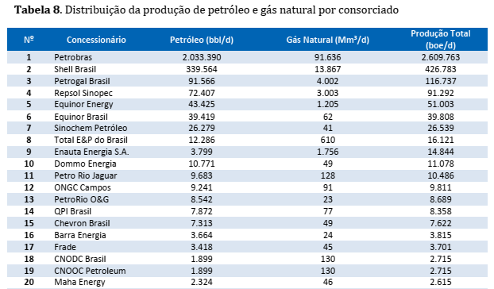
Fonte: ANP

Slide 21
Receita E&P: R$ 1,4 trilhão
“Royalties”: R$ 273,7 bilhões
IRPJ + CSLL: R$ 41,3 bilhões

Slide 22
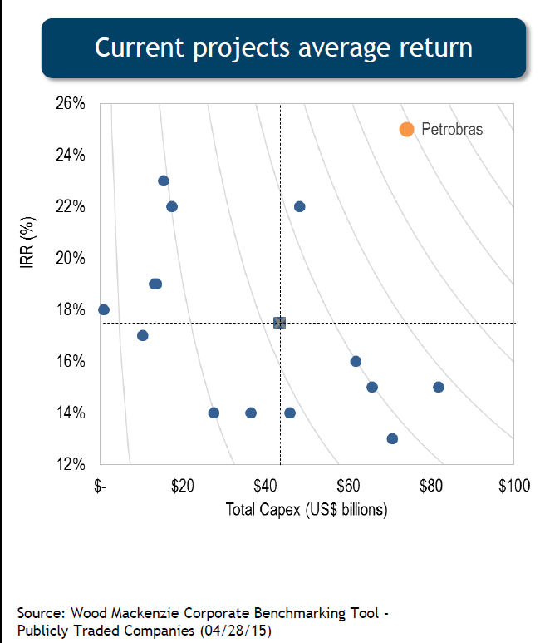
Elevada Taxa Interna de Retorno (Internal Return Rate - IRR)

Slide 23
Combinação do regime de concessão com empresa estrangeira em 2018
Empresa | Receita líquida (R$ milhões) | Lucro líquido (R$ milhões)
Shell Brasil Petróleo Ltda. | 28.334,0 | -1.230,0
Petrogal Brasil S.A. | 8.056,0 | 963,7
Repsol Sinopec S.A. | 6.707,9 | 2.075,8
Equinor Brasil Ltda. | 2.845,2 | 386,6
Total E&P do Brasil Ltda. | 1462,1 | -244,9
Total | 47.405,2 | 1.951,2
Disponível em https://www.valor.com.br/valor1000/2019/ranking1000maiores/Petr%C3%B3leo_e_G%C3%A1s. Acesso em 3 de outubro de 2019.

Slide 24
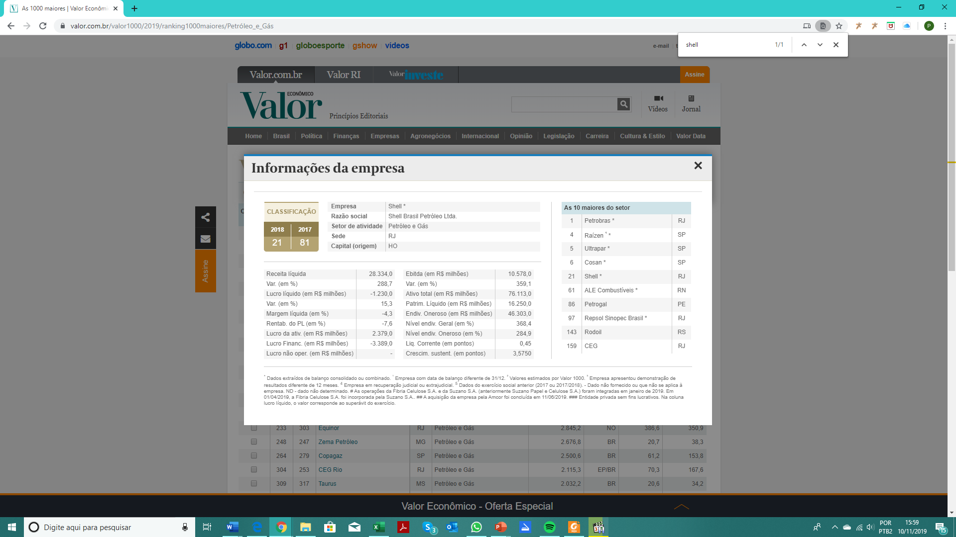
A Shell tem participação de 25% no campo de Lula e 30% no campo de Sapinhoá, que são os dois campos que apresentaram maior rentabilidade no Brasil em 2018. Essa rentabilidade é demonstrada pelo pagamento de participação especial (regime de concessão).

Slide 25
Possibilidade de não pagamento de IRPJ e da CSLL
O não pagamento de IRPJ e CSLL decorre das deduções permitidas pelo art. 1º da Lei nº 13.586/2017 (Medida Provisória – MP do Trilhão).
A Shell Brasil Petróleo Ltda pagou royalties de R$ 676 milhões, no campo de Sapinhoá, e R$ 2,046 bilhões, no campo de Lula. Quanto à participação especial, a empresa pagou R$ 1,277 bilhão, no campo de Sapinhoá, e R$ 5,088 bilhões no campo de Lula.
O bônus de assinatura de Lula foi de R$ 15,164 milhões e o de Sapinhoá foi de R$ 51,450 milhões, o que gera valor anual para a Shell de apenas R$ 1,2 milhão. Os bônus de assinatura e as taxas de retenção de área foram de R$ 1,3 milhão.
Como a receita líquida da Shell Brasil Petróleo Ltda foi de R$ 20,380 bilhões e a participação governamental foi de R$ 9,088 bilhões, em termos percentuais, a participação governamental paga pela empresa foi de 44,6%.

Slide 26
Possibilidade de não pagamento de IRPJ e da CSLL
Se a participação governamental de R$ 9,088 bilhões fosse subtraída da receita líquida de R$ 20,380 bilhões, o “lucro líquido” da Shell Brasil Petróleo Ltda nos campos de Lula e Sapinhoá, em 2018, teria sido de R$ 11,292 bilhões.
Esse “lucro líquido” geraria um pagamento de IRPJ e CSLL de R$ 3,840 bilhões.
Com esse pagamento de R$ 3,840 bilhões, a participação governamental aumentaria de 44,6% para 63,4%, que ainda seria um percentual muito baixo para os padrões internacionais.
Na Noruega, onde os campos na plataforma continental têm uma rentabilidade bem menor que Lula e Sapinhoá, a participação governamental em 2018 foi de 82%. (Disponível em https://app.vanmeursenergy.com/documents/free/68401001.pdf. Acesso em 4 de outubro de 2019.)

Slide 27
Possibilidade de não pagamento de IRPJ e da CSLL
Desse modo, a Lei nº 13.586/2017 gerou uma redução de arrecadação de IRPJ e CSLL para a Shell Brasil Petróleo Ltda, em 2018, de R$ 3,840 bilhões, no caso dos campos de Sapinhoá e Lula. Como a empresa ainda apresentou prejuízo de R$ 1,230 bilhão, a redução líquida de IRPJ e CSLL foi de R$ 4,258 bilhões.
Nesse ano, a produção da Shell Brasil Petróleo Ltda em Lula e Sapinhoá foi de 120,570 milhões de barris equivalentes de petróleo. Assim, a redução de arrecadação foi de R$ 35,317 por barril.
Se as empresas petrolíferas apresentarem esse mesmo padrão de redução de R$ 35,317 por barril, para uma produção de 100 bilhões de barris a redução de arrecadação será de R$ 3,532 trilhões. A valor presente, essa redução poderá ser de cerca de R$ 1,483 trilhão.

Slide 28
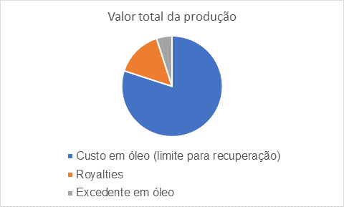
Contratos de Partilha de Produção
5%
15%
80%
Elevadíssimo limite para recuperação dos custos, sem ser por módulo, de 80%.

Slide 29
Total: R$ 48,77 bilhões
Fonte: Elaboração própria a partir de dados da Agência Nacional do Petróleo, Gás Natural e Biocombustíveis

Slide 30
Fundo Social - parcela destinada à Educação e Saúde
Siop: 25-11. 2014 a 2018: Dotação – 2019 Dotação e empenho(25-11)e 2020: PLOA, Elaborado por Bruno Moretti

Slide 31
Fundo Social –alocação no Ministério da Educação
(R$)
Ano | LOA | Empenhado | Pago
2014 | 3.195.330.850 | 1.511.632.239 | 1.006.238.267
2015 | 6.647.369.732 | 1.905.115.925 | 1.752.769.004
2016 | 4.200.457.340 | 2.623.375.492 | 2.443.887.983
2017 | 2.934.905.611 | 2.805.352.312 | 2.094.228.370
2018 | 6.058.692.481 | 5.969.966.333 | 4.673.713.457
2019 | 9.983.656.167 | 9.928.331.587 | 8.037.397.420
2020 | 8.752.961.108 | 7.407.961.705 | 192.832.940
Fonte: Siop. Elaborado por Bruno Moretti. Consulta em 8-2-2020. Fonte 108: parcela destinada à educação e à saúde.

Slide 32
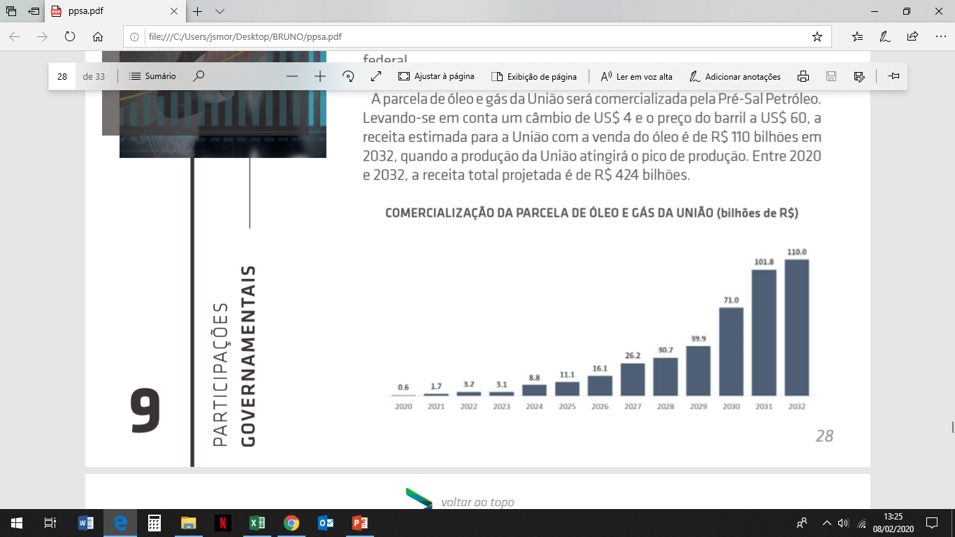
Entre 2020 e 2032, considerando os contratos de partilha já assinados, estima-se R$ 424 bilhões de óleo lucro destinado à União.
Fonte: PPSA. Considera 17 contratos de partilha já assinados. Câmbio de US$ 4 e barril a US$ a 60.

Slide 33
Conclusões
O Pré-Sal decorre das leis da criação e da capacidade dos técnicos brasileiros principalmente da Petrobrás
Tem os reservatórios mais produtivos do mundo e está “destruindo” a Petrobrás
Pode ser importante fonte de recursos para um fundo soberano, para a área de educação e para investimento no próprio Pré-Sal
Em vez disso, está gerando principalmente recursos privados
A Shell produz e tem receitas altíssimas com os campos de Lula e Sapinhoá, mas apresentou prejuízo contábil em 2018
O limite de 80% para recuperação dos custos por parte das empresas inviabiliza recursos para o Pré-Sal nos próximos anos
Campos no regime de concessão podem gerar recursos para o Fundo Social
Os “royalties” do Pré-Sal são fonte de empobrecimento dos entes federativos mais pobres do País.

Slide 34
Conclusões
O Brasil arrecada pouco, distribui mal e aplica mal seus royalties
Modernidade é o setor petrolífero da Noruega
O Fundo de Pensão do país tem mais de US$ 1 trilhão em razão das receitas governamentais do setor petrolífero
O Estado norueguês é investidor
As empresas petrolíferas pagam imposto de renda
Toda a população se beneficia com as receitas governamentais da Noruega
Não há pagamento de bônus de assinatura nem royalties
A Equinor, antiga Statoil, é uma empresa com participação de cerca de 70% do Estado no capital social
É uma estatal que, assim como as petrolíferas privadas e ao contrário da Petrobrás, aposta na diversificação de suas atividades

Slide 35
PEC da Cessão Onerosa
68.194.000.000,00 | Búzios
1.766.000.000,00 | Itapu
69.960.000.000,00 | 34.600.000.000,00 | Petrobrás |  |  |  | Receita líquida
Valor do bônus a ser | 35.360.000.000,00 | 5.304.000.000,00 | FPM | 15,0% | 4.285.050.000,00 | 1.018.950.000,00 | FPM
distribuído | 35.360.000.000,00 | 3.536.000.000,00 | FPE | 10,0% | 3.760.350.000,00 | -224.350.000,00 | FPE
 | 35.360.000.000,00 | 1.768.000.000,00 | Estados Exp. | 5,0%
 | 35.360.000.000,00 | 1.060.800.000,00 | Rio de Janeiro | 3,0%
 |  | 11.668.800.000,00
Valor do bônus a ser | 69.960.000.000,00 | 0,25 | 17.490.000.000,00 | 24,5% | 4.285.050.000,00
deduzido do IRPJ | 69.960.000.000,00 | 0,25 | 17.490.000.000,00 | 21,5% | 3.760.350.000,00

Slide 36

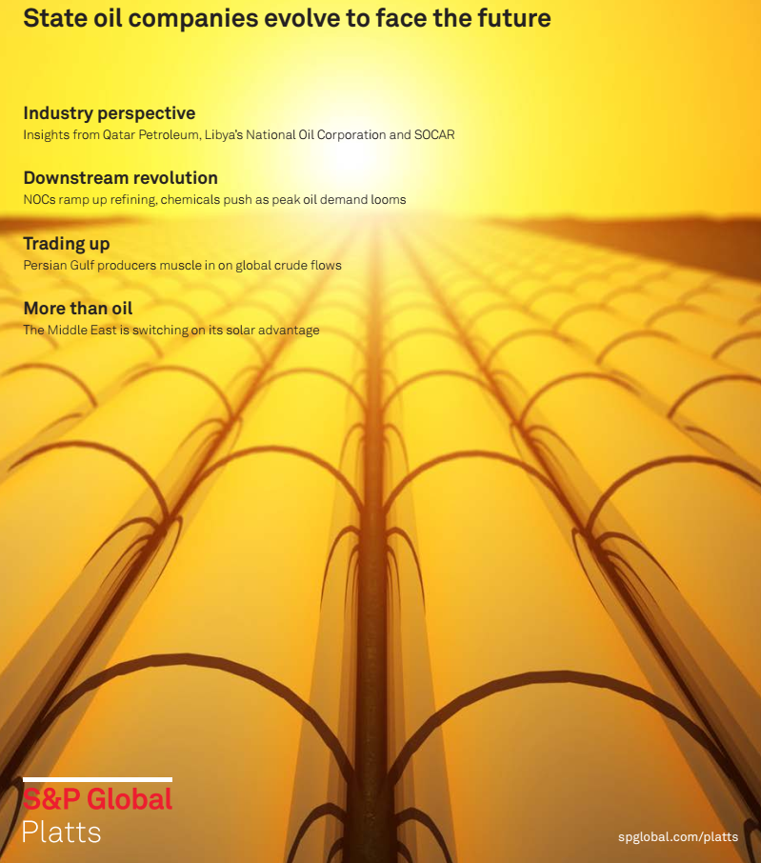
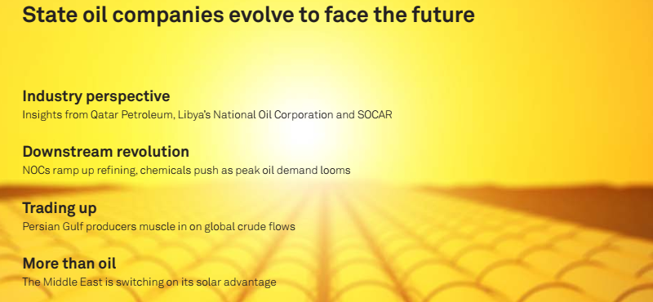

Slide 37
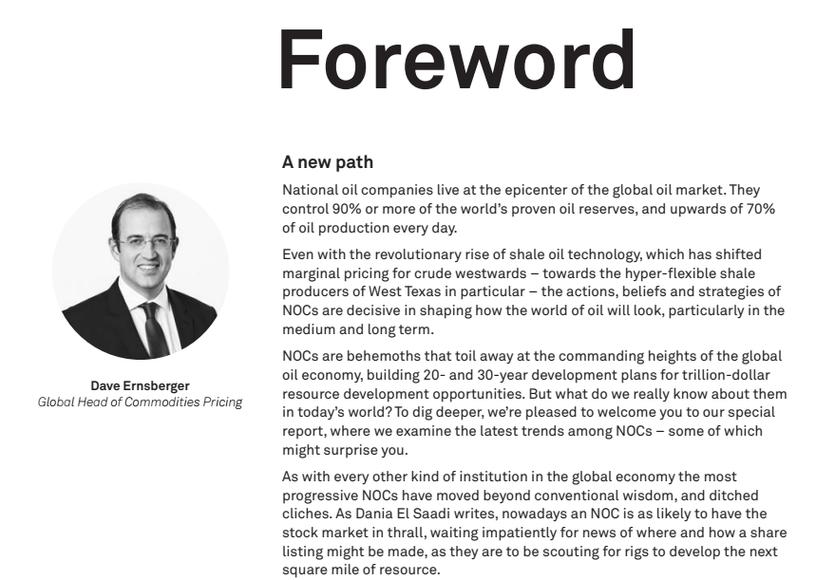

Slide 38
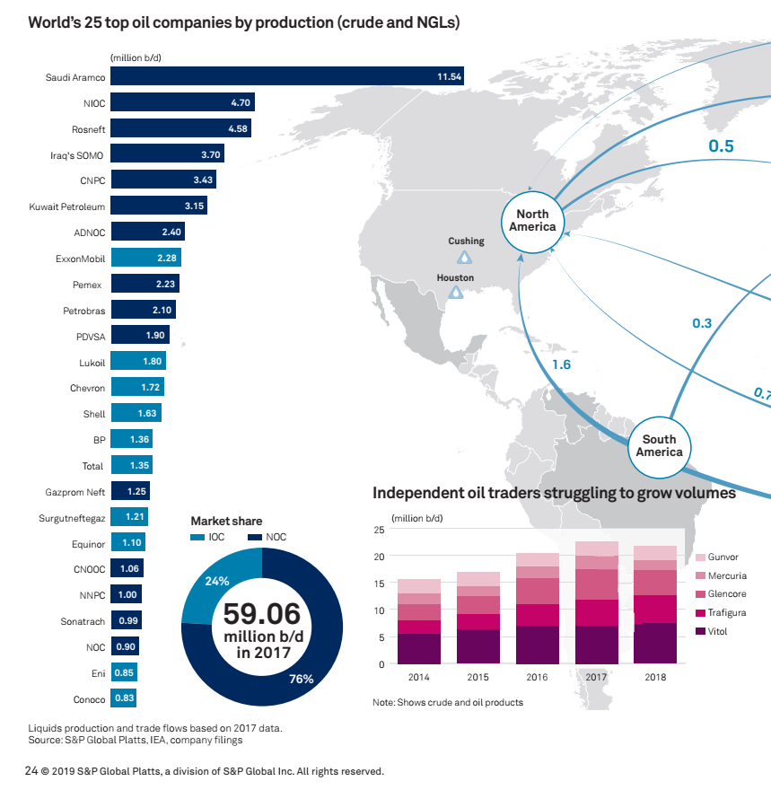

Slide 39
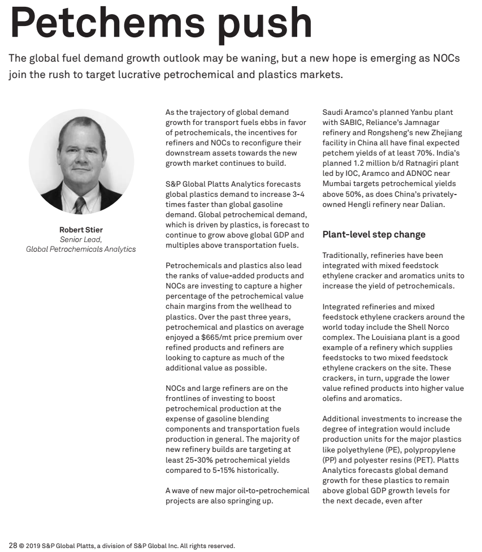

Slide 40
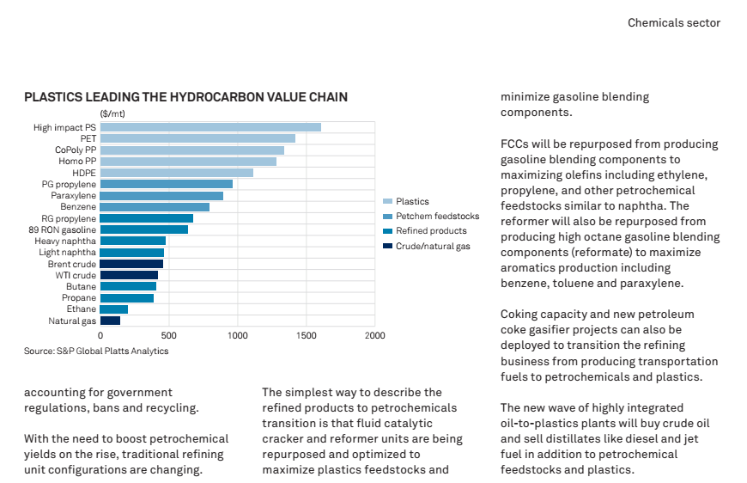

Slide 41
SHELL BRASIL
Posição Geral
Ranking
Posição em 2016
Posição em 2017
em 217
RAKING 1500
254
57
Receita líquida (R$ MIL)
7.242.319
Receita líquida evolução (%)
283,0
Lucro/Prejuízo operacional (R$ MIL)
92.435
Lucro/Prejuízo líquido (R$ MIL)
-1.451.597

Slide 42
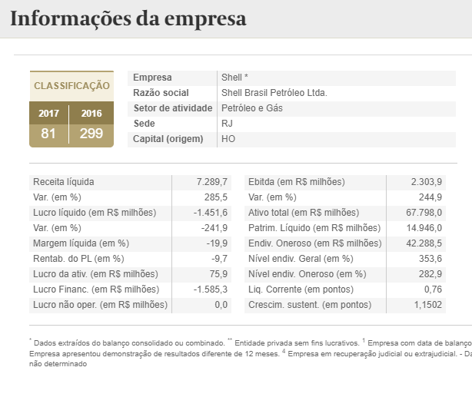


Slide 43
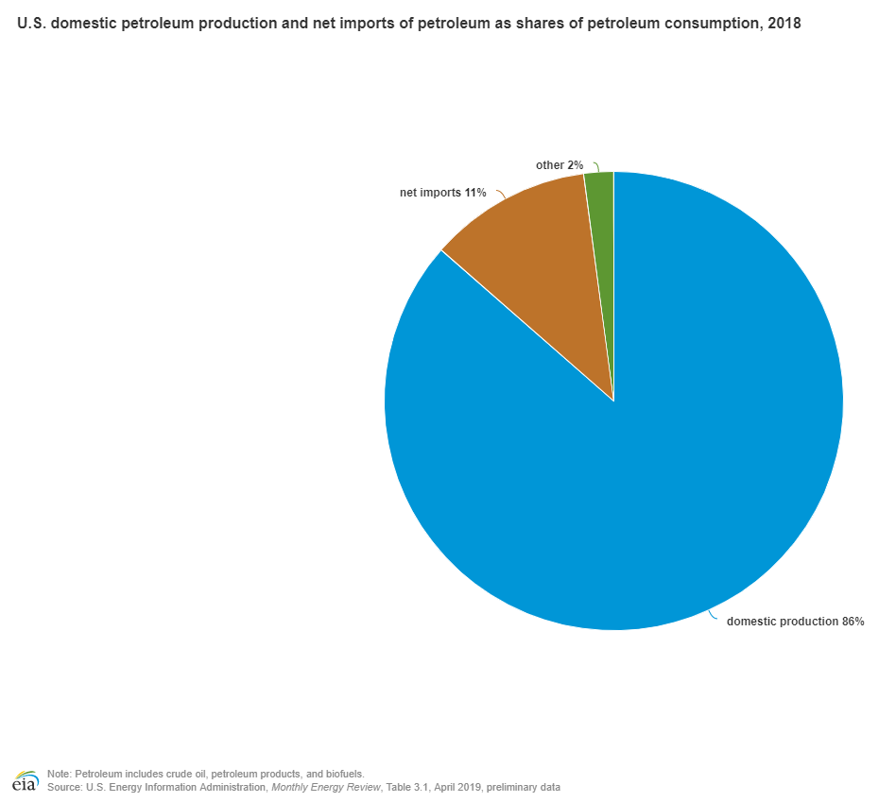

Slide 44
Em outro evento, na FGV, o presidente da Petrobras, Roberto Castello Branco anunciou também as perspectivas para as plataformas e defendeu ter sido um ótimo negócio pagar juntamente com duas petroleiras chinesas 68,2 bilhões de reais para ter acesso a outros volumes de petróleo já descobertos no campo.
“Búzios é um ativo de classe mundial, tem substanciais reservas, a Petrobras já conhece muito bem”, afirmou, ao ressaltar que o custo de extração de Búzios é “muito baixo”, de 4 dólares por barril.
“É um investimento que é resiliente a cenários de preços de petróleo baixo, ao redor de 40 dólares por barril”, frisou.
Disponível em http://sinaval.org.br/2019/11/petrobras-preve-10-plataformas-em-buzios-ate-o-fim-da-proxima-decada/. Acesso em 15 de novembro de 2019.

Slide 45
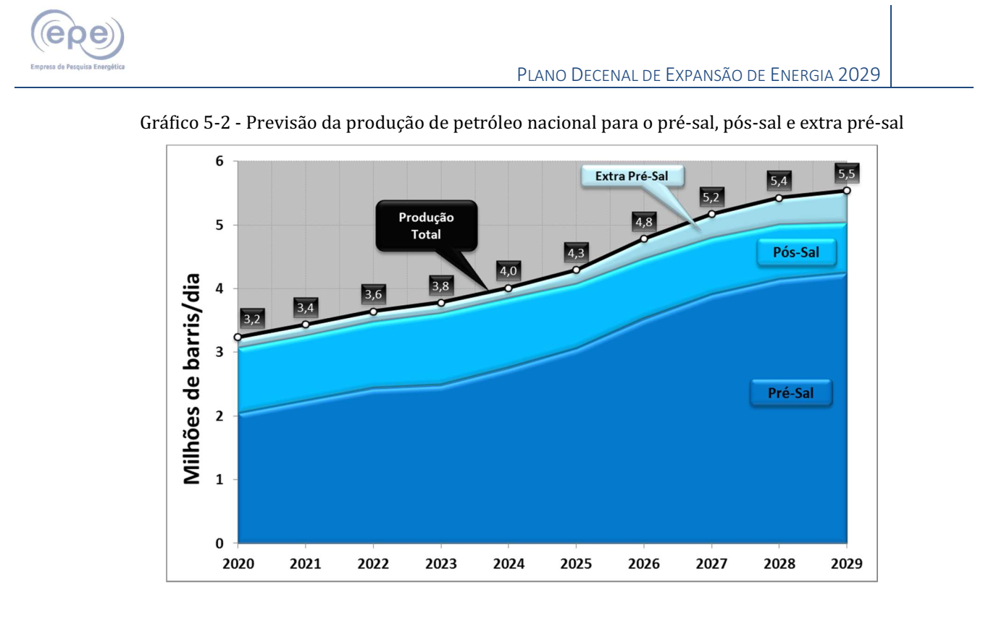

Slide 46
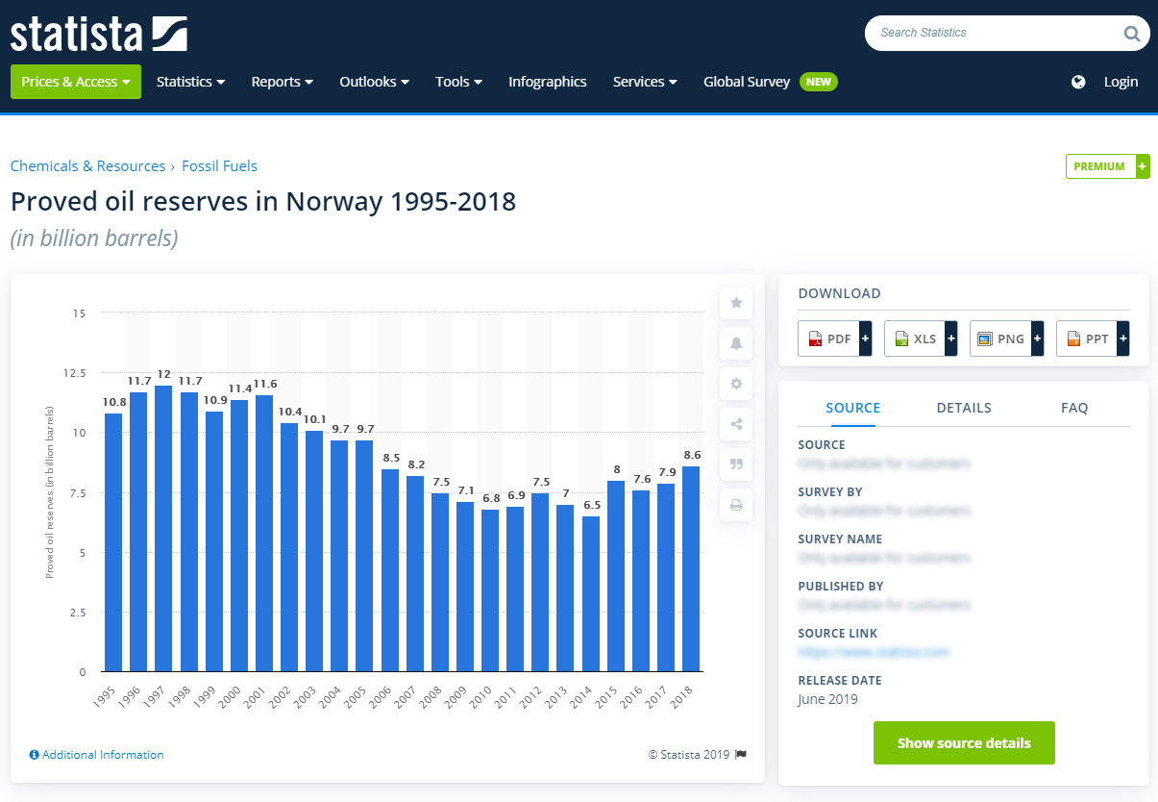

Slide 47
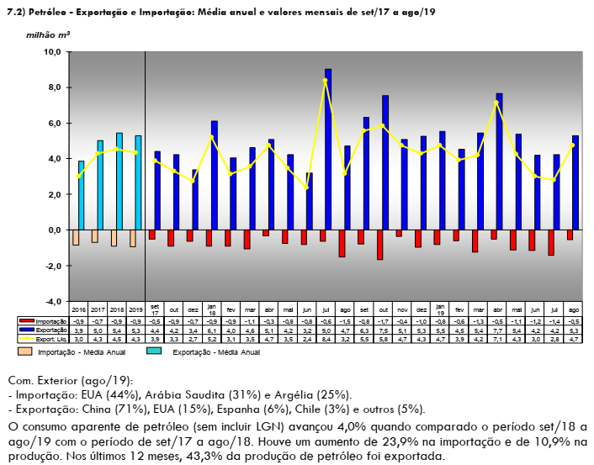

Slide 48
Lei da Partilha
O art. 42 da Lei nº 12.351, de 2010, estabelece que, no regime de partilha de produção, são receitas governamentais os royalties e os bônus de assinatura.
Nos termos do parágrafo 1º desse artigo, os royalties, com alíquota de 15% do valor da produção, correspondem à compensação financeira pela exploração do petróleo, de gás natural e de outros hidrocarbonetos líquidos de que trata o § 1º do art. 20 da Constituição Federal, sendo vedado, em qualquer hipótese, seu ressarcimento ao contratado e sua inclusão no cálculo do custo em óleo.
O parágrafo 2º do art. 42 da Lei nº 12.351, de 2010, por sua vez, estabelece que o bônus de assinatura não integra o custo em óleo e corresponde a valor fixo devido à União pelo contratado, devendo ser estabelecido pelo contrato de partilha de produção e pago no ato da sua assinatura, sendo vedado, em qualquer hipótese, seu ressarcimento ao contratado.
Observa-se, então, que esse artigo veda a inclusão tanto dos royalties quanto dos bônus de assinatura no custo e veda também, em qualquer hipótese, seus ressarcimentos ao contratado.

Slide 49
Lei nº 13.586/2017 – Medida Provisória nº 795/2017
No entanto, o art. 1º da Lei nº 13.586, de 2017, permite que, genericamente, “importâncias aplicadas” nas atividades de exploração e produção possam ser deduzidas da base de cálculo do IRPJ e da CSLL.
Admitindo-se que a província do Pré-Sal produzirá 100 bilhões de barris de petróleo, sob o regime de partilha de produção, os royalties equivalem ao valor de 15 bilhões de barris. Utilizando-se um valor do barril de US$ 65, as receitas de royalties seriam de US$ 975 bilhões.
Se, como permitido pelo caput do art. 1º da Lei nº 13.586/1997, esse valor for deduzido da base de cálculo do IRPJ, cuja alíquota é 25%, e da CSLL, cuja alíquota é 9%, a redução de arrecadação desses tributos será de US$ 331 bilhões, que corresponde a 34%, que é a soma dessas alíquotas. Com essa dedução, a alíquota efetiva de royalties não seria de 15%, mas de a 9,9%, o que equivale a 15% menos 5,1%.
Adotando-se uma taxa de câmbio de 4 Reais por Dólar, a renúncia fiscal de IRPJ e da CSLL seria de R$ 1,324 trilhão. Assim sendo, o caput do art. 1º da Lei nº 13.586/2017, somente em relação aos royalties, podem gerar uma perda de arrecadação desses tributos superior a R$ 1,3 trilhão, sem atualização a valor presente. Existem, entretanto, muitas outras potenciais fontes de redução de arrecadação desses tributos.

Slide 50
Lei nº 13.586/2017 – Medida Provisória nº 795/2017
No entanto, o art. 1º da Lei nº 13.586, de 2017, permite que, genericamente, “importâncias aplicadas” nas atividades de exploração e produção possam ser deduzidas da base de cálculo do IRPJ e da CSLL.
Assim sendo, somente os royalties do Pré-Sal podem gerar uma perda de arrecadação desses tributos superior a R$ 1 trilhão, sem atualização a valor presente.
Com relação aos bônus de assinatura, eles podem ser de R$ 106,5 bilhões somente no ano de 2019, apenas pela licitação dos excedentes da cessão onerosa. Se esse valor for deduzido da base de cálculo do IRPJ e da CSLL, como permitido pelo art. 1º da Lei nº 13.586, de 2017, haverá uma renúncia fiscal de R$ 36,21 bilhões.
Outras deduções: bônus de assinatura, valores dos ativos referentes a plataformas e equipamentos arrendados, depreciação de máquinas e equipamentos, todos os tributos federais de bens importados, determinados custos de exploração e avaliação, gastos com encargos financeiros, impairments, etc
Dessa forma, R$ 1 trilhão é uma estimativa conservadora de potencial renúncia fiscal.

